Slide 1


Карбоновые кислоты
Карбоновые кислоты — это органические соединения, содержащие одну или несколько карбоксильных групп. Они могут быть насыщенными или ненасыщенными, одноосновными или многоосновными. Карбоновые кислоты играют важную роль в химии и имеют широкое применение в различных отраслях промышленности.

Slide 2

Определение карбоновых кислот
Карбоновые кислоты — это класс органических соединений, содержащих одну или несколько карбоксильных групп (-COOH). Они могут быть насыщенными или ненасыщенными, иметь различное количество атомов углерода в цепи. Карбоновые кислоты играют важную роль в химии и биологии.

Slide 3
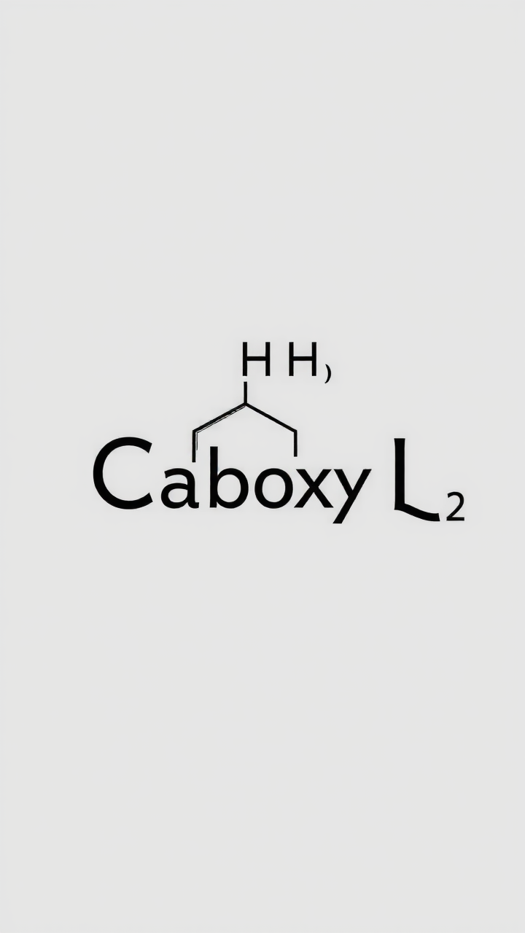

Общая формула карбоновых кислот
Общая формула карбоновых кислот — CnH2nO2. Карбоновые кислоты состоят из углеводородного радикала и карбоксильной группы. Эта формула позволяет классифицировать и систематизировать карбоновые кислоты по количеству атомов углерода.

Slide 4

Классификация карбоновых кислот
Карбоновые кислоты классифицируются по количеству карбоксильных групп на одноосновные, двухосновные и многоосновные. Также их можно разделить на насыщенные и ненасыщенные в зависимости от наличия двойных или тройных связей. По длине углеродной цепи кислоты делятся на низшие, средние и высшие.

Slide 5


Физические свойства карбоновых кислот
Карбоновые кислоты — это органические соединения, содержащие одну или несколько карбоксильных групп. Они обладают характерными физическими свойствами: имеют кислый вкус, хорошо растворимы в воде и многих органических растворителях. Температура кипения и плавления карбоновых кислот зависит от длины углеводородного радикала и наличия функциональных групп.

Slide 6
Химические свойства карбоновых кислот
Карбоновые кислоты реагируют с металлами, образуя соли и выделяя водород. Они вступают в реакции с основаниями, образуя соли и воду. Также карбоновые кислоты могут участвовать в реакциях окисления и замещения.

Slide 7

Получение карбоновых кислот
Карбоновые кислоты можно получить окислением алканов, алкенов и алкинов. Также их можно синтезировать из галогенпроизводных углеводородов и спиртов. Некоторые карбоновые кислоты содержатся в природных источниках, например, в растительных маслах.

Slide 8

Применение карбоновых кислот
Карбоновые кислоты находят применение в производстве пластмасс, синтезе лекарственных препаратов и создании ароматизаторов. Они также используются в пищевой промышленности как регуляторы кислотности и консерванты. Кроме того, карбоновые кислоты играют важную роль в сельском хозяйстве как компоненты удобрений.

Slide 9
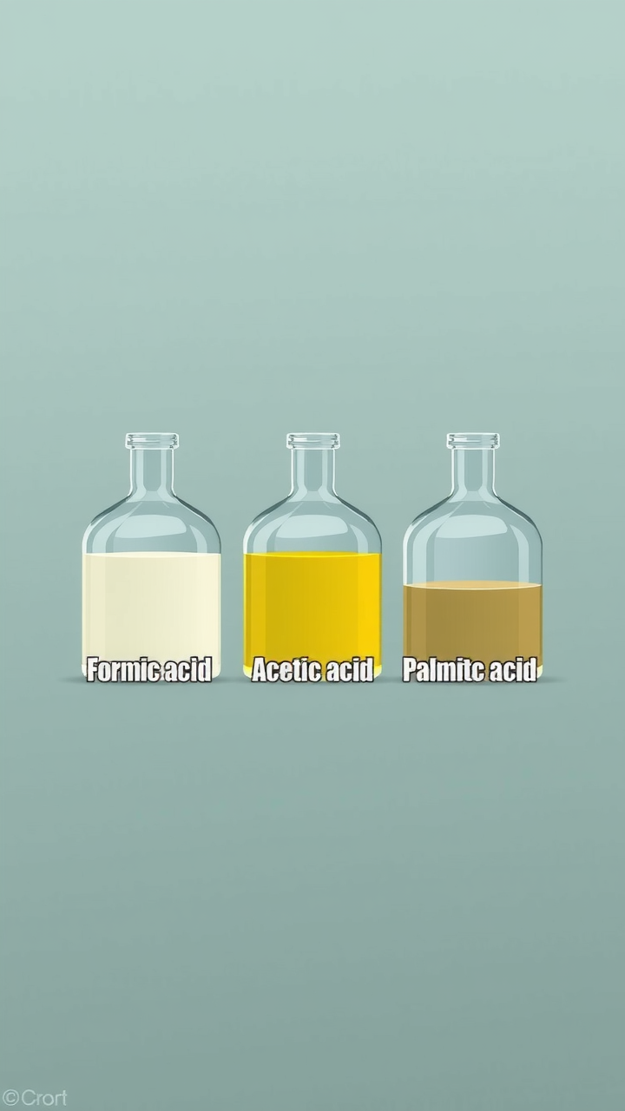
Примеры карбоновых кислот
Муравьиная кислота содержится в выделениях муравьёв и используется в производстве лекарств. Уксусная кислота широко применяется в пищевой промышленности и быту. Пальмитиновая кислота входит в состав жиров и используется в косметологии.

Slide 10
Задачи на карбоновые кислоты
Изучить строение и свойства карбоновых кислот. Рассмотреть их применение в различных областях. Решить задачи на получение и идентификацию карбоновых кислот.

Slide 11

Закрепление материала
Закрепили основные понятия о карбоновых кислотах. Вспомнили их классификацию и строение. Попрактиковались в определении свойств и применении.

Slide 12
Тест по теме «Карбоновые кислоты»
Тест по теме «Карбоновые кислоты» включает вопросы на определение и классификацию карбоновых кислот, их физические и химические свойства, способы получения и применение. Вопросы направлены на проверку знаний учащихся и умение применять их на практике. Тест поможет оценить уровень усвоения материала и выявить пробелы в знаниях.

Slide 13

Подведение итогов
Карбоновые кислоты — важные соединения в органической химии. Мы изучили их строение, свойства и применение. Подведём итоги и закрепим полученные знания.

Slide 14
Домашнее задание
Изучить § [номер параграфа] и выполнить упражнения [номера упражнений]. Подготовить сообщения о применении карбоновых кислот. Повторить основные понятия и определения по теме.

